Slide 1
Curso pesquisa de vazamentos

Slide 2
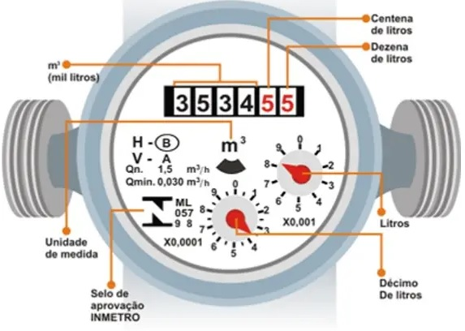
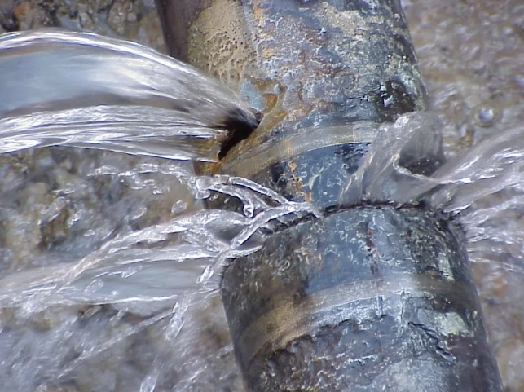
Testes – Pesquisa de Vazamentos
Movimentação de ponteiro do hidrômetro com as cx.s d’agua cheias (ou com as boias amarradas).
Teste de nível do reservatório inferior.(edifício)
Teste de nível do reservatório superior.
Teste dos vasos sanitários.
Teste de sucção.
Teste de hidrante para edifícil.

Slide 3
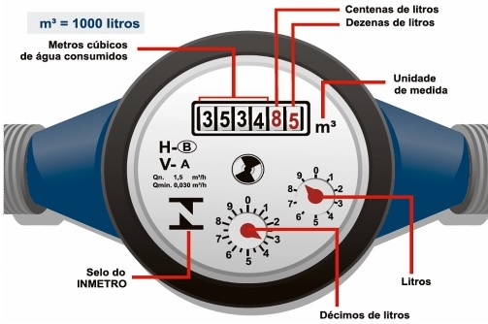
Pesquisa de Vazamento
TESTE DE MOVIMENTAÇÃO DE PONTEIRO DO HIDROMETRO
Registro do cavalete aberto
Não utilizar pontos de consumo, torneira, vaso sanitário, etc...
Aguardar o enchimento da caixa d´água ou amarrar as bóias.
Marcar a posição do ponteiro e anotar todos os números ou tirar foto.
Aguardar 15 minutos
Verificar se teve alteração no hidrômetro.

Slide 4
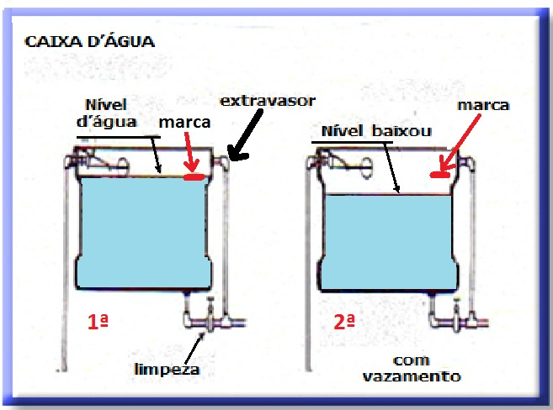
Pesquisa de Vazamento
Teste de nível do reservatório superior
Fechar o registro do cavalete.(ou amarrar a bóia).
Não utilizar pontos de consumo.
Marcar o nível de água.
Aguardar duas horas.
Verificar o nível.
Se baixou, tem perdas no encanamento ou vaso sanitário.

Slide 5
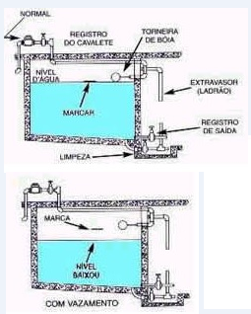
Pesquisa de Vazamento
Teste de nível do reservatório inferior
Amarrar a bóia.
Desligar a bomba de recalque
Reservatório cheio
Marcar o nível da água
Aguardar duas horas ou mais
Verificar o nível.

Slide 6
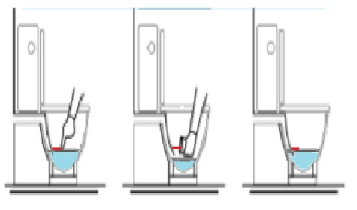
Pesquisa de Vazamento
TESTE DO VASO SANITÁRIO
Legenda ou
Informações sobre a foto
Marcar o nível da água dentro do vaso sanitário
Retirar aproximadamente três copos de água do vaso
Não dar descarga
Aguardar uns quinze minutos
Verificar a marcação do nível
6.Se a agua subir, é vazamento

Slide 7
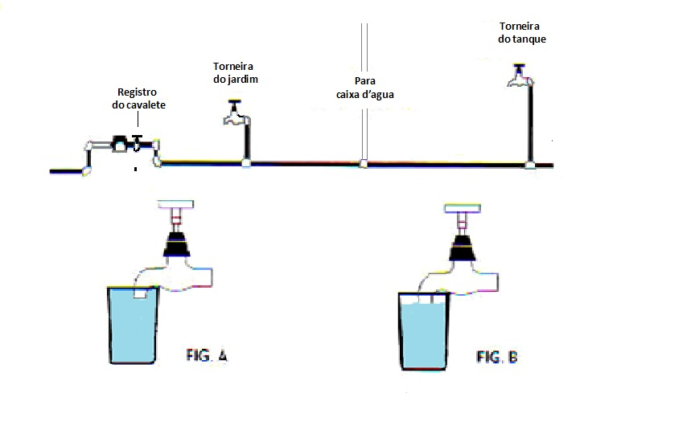
Pesquisa de Vazamento
TESTE DE SUCÇÃO
Torneira teste – a mais alta da casa em relação ao cavalete, com água da rua.
Colocar o copo na boca da torneira,(não pode abaixar o copo).
Abrir a torneira do teste.
Não abrir outros pontos de consumo.
Pedir para outra pessoa fechar o registro do cavalete.
Esperar alguns minutos e verificar o nível do copo, se a torneira puxar a agua, é sinal de vazamento no subsolo.

Slide 8
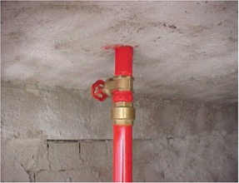
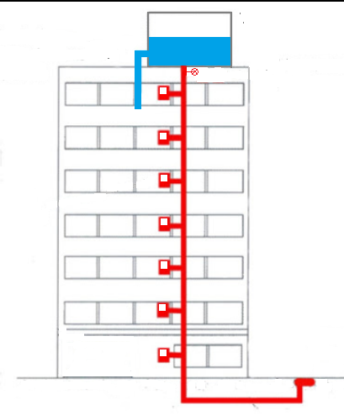
Pesquisa de Vazamento
Teste de hidrante para edifícil
Fechar o registro do hidrante.
Aguardar 3 a 4 horas.
Encostar a orelha no encanamento
Abrir o registro.
Escutar se faz barulho!
Se fizer barulho de agua enchendo, é
porque tem perdas no encanamento
do hidrante!

